Slide 1
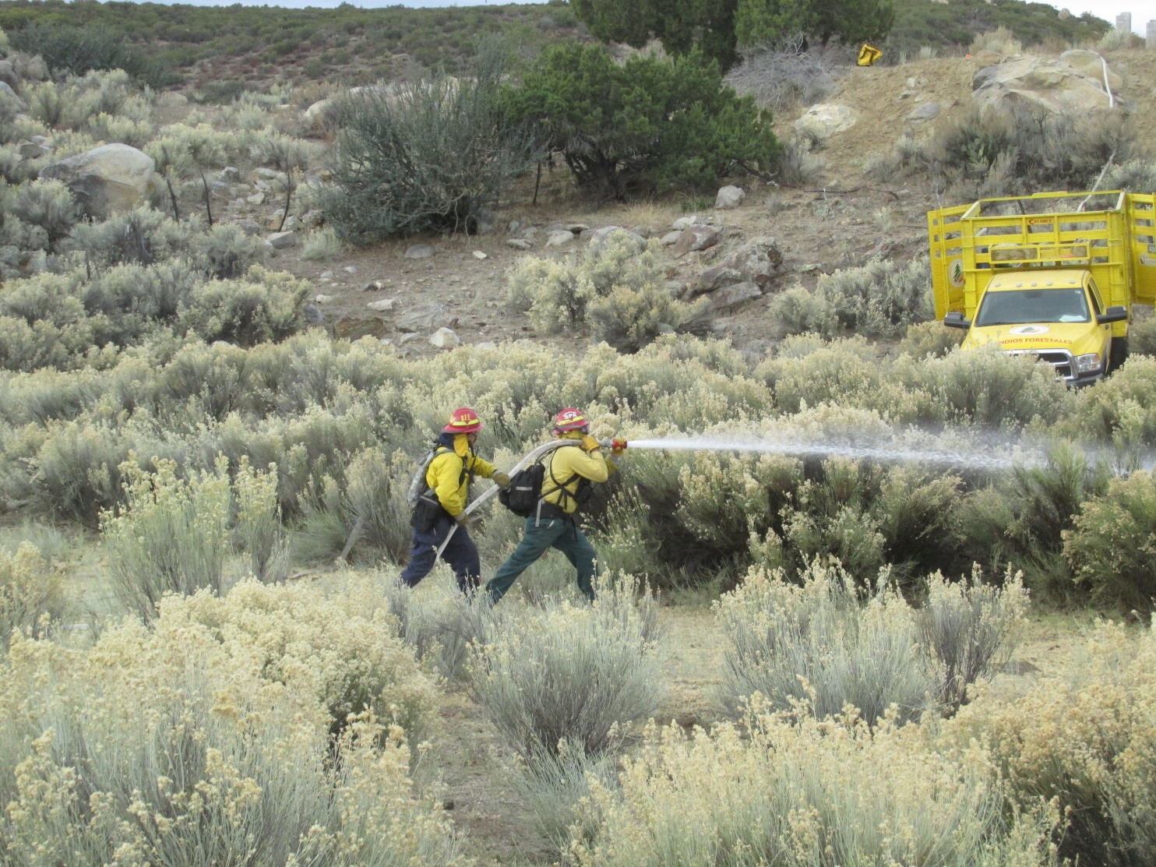
Unidad 2 Lección A Accesorios y Mangueras

Slide 2
Tipos de Accesorios
ADAPTADORES: Se usan para conectar dos accesorios de manguera con diferente cuerda o rosca.
COPLES DE MANGUERAS: Se usan para unir dos o más secciones de manguera.
TOMAS: Incluyen calcetín de gravedad, filtros de succión, pichanchas y eyectores.
ACCESORIOS DE SERVICIO: Los accesorios que se agregan a las líneas y que no están incluidos en las tres categorías anteriores.

Slide 3
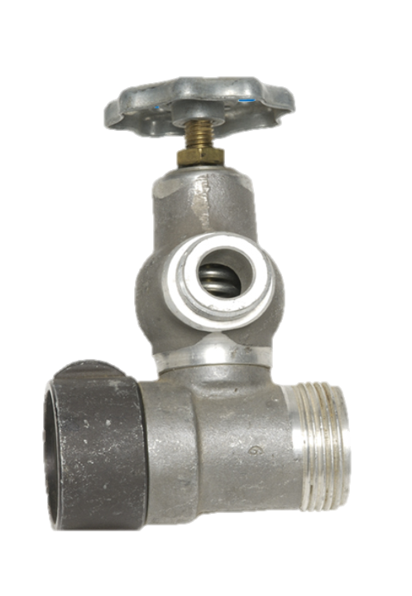
Válvula de Alivio de Presión

Slide 4
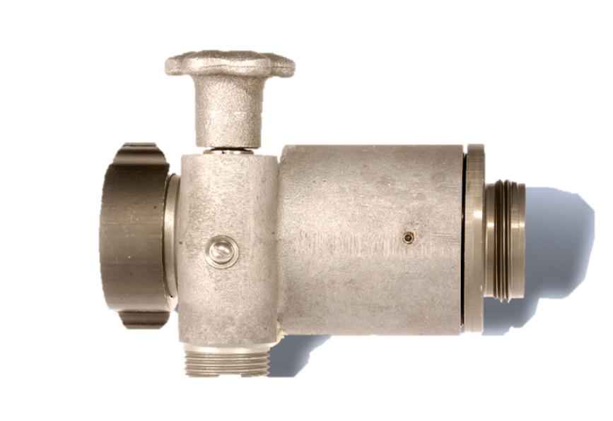
Válvula check y sangrado

Slide 5
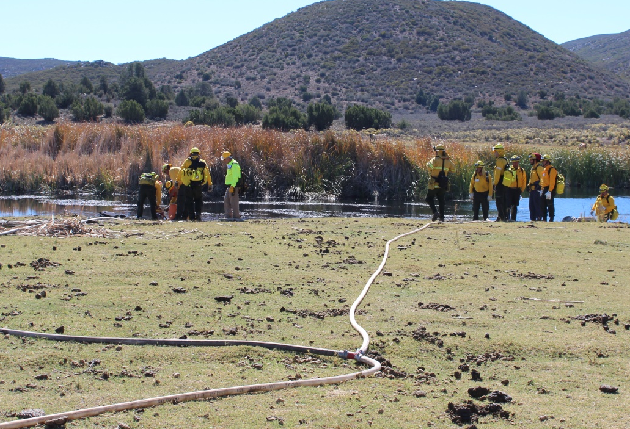
¿“Y” ó Siamesa?
“Y” también conocidas como:
Válvulas “Y”
Gated wyes
Conexiones “Y”
Válvulas de control “Y”
“Y” no es igual a “Siamesa”.
Una “Y” divide la línea en dos, pero una “Siamesa” une dos líneas en una.

Slide 6
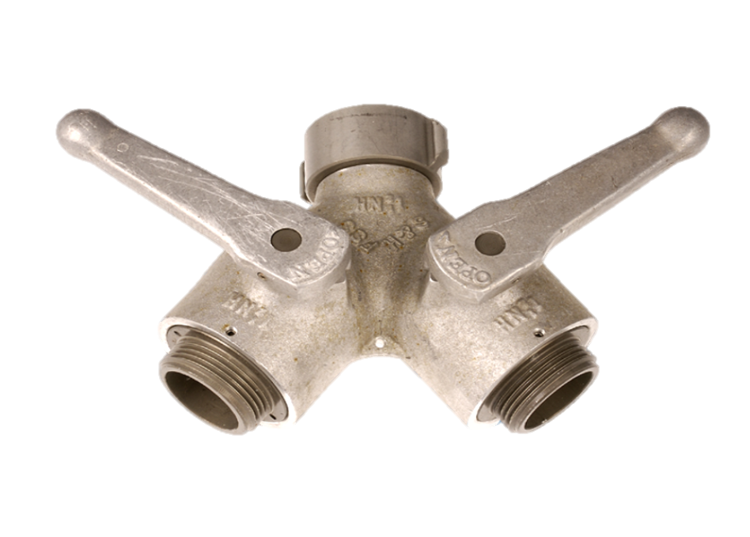
Válvula “Y”

Slide 7
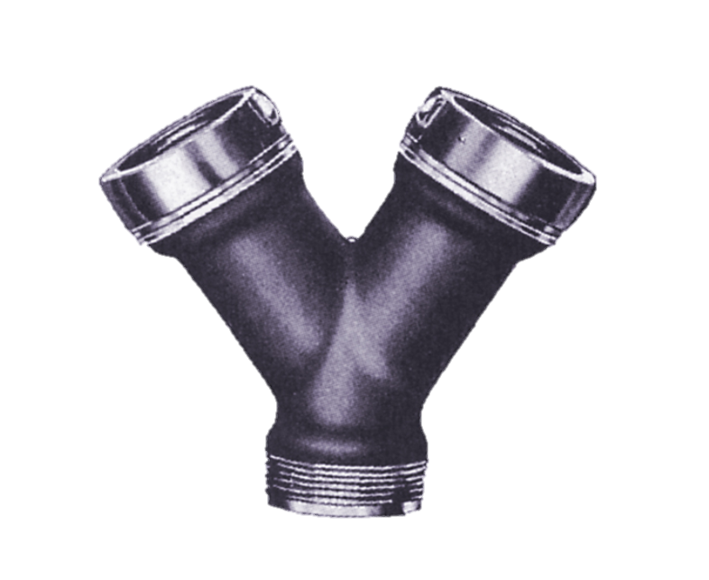
Conexión Siamesa

Slide 8
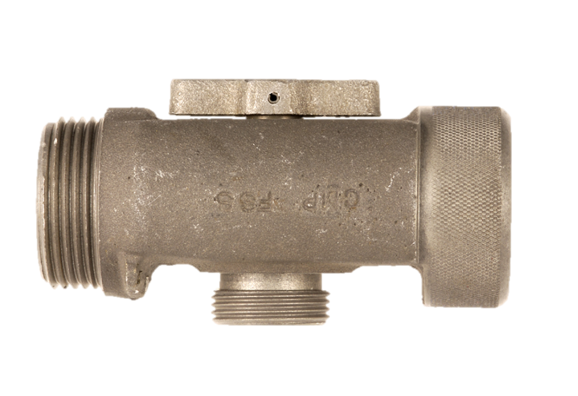
Válvula “T” de Línea de Manguera

Slide 9
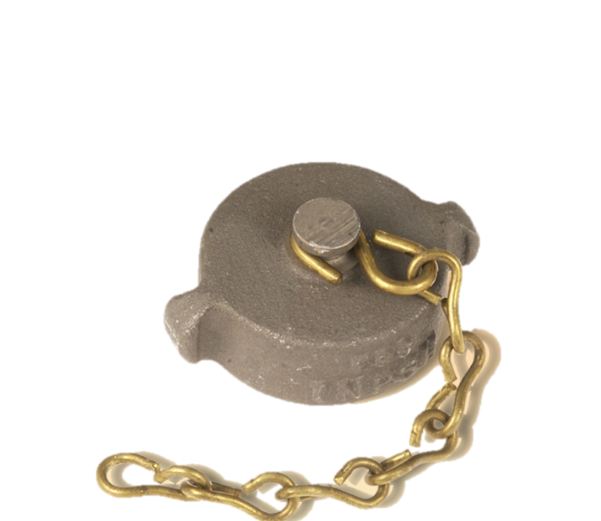
Tapa

Slide 10
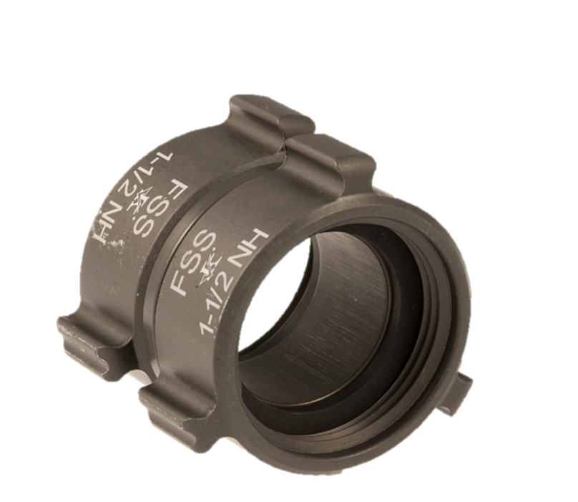
Cople de doble hembra

Slide 11
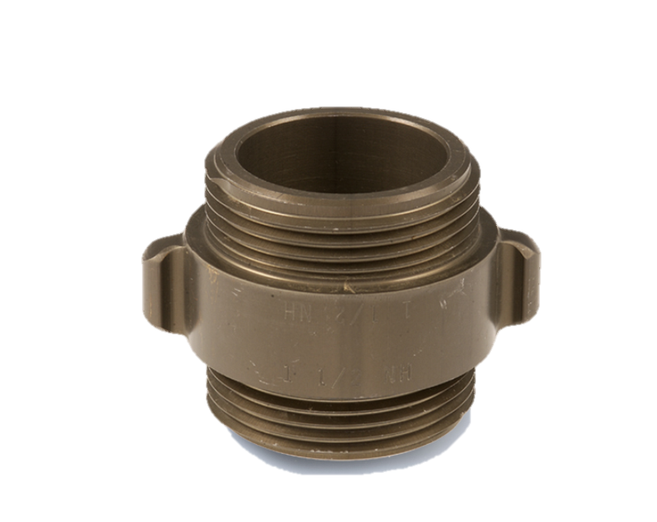
Cople de doble macho

Slide 12
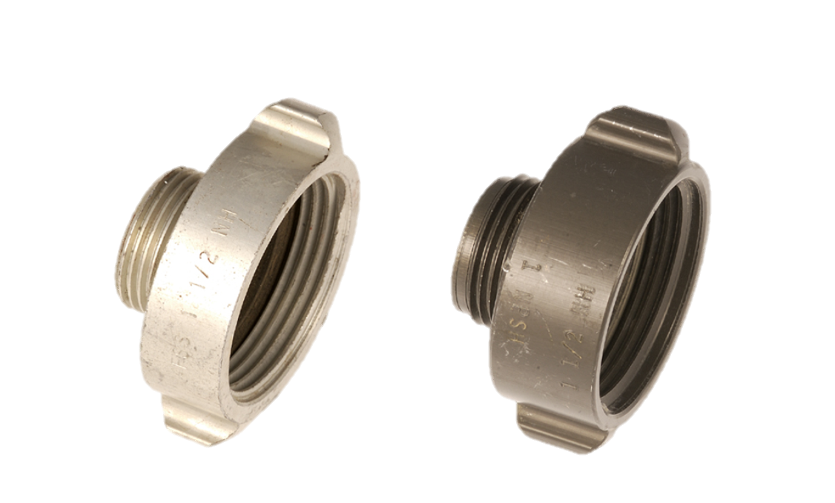
Reductor

Slide 13
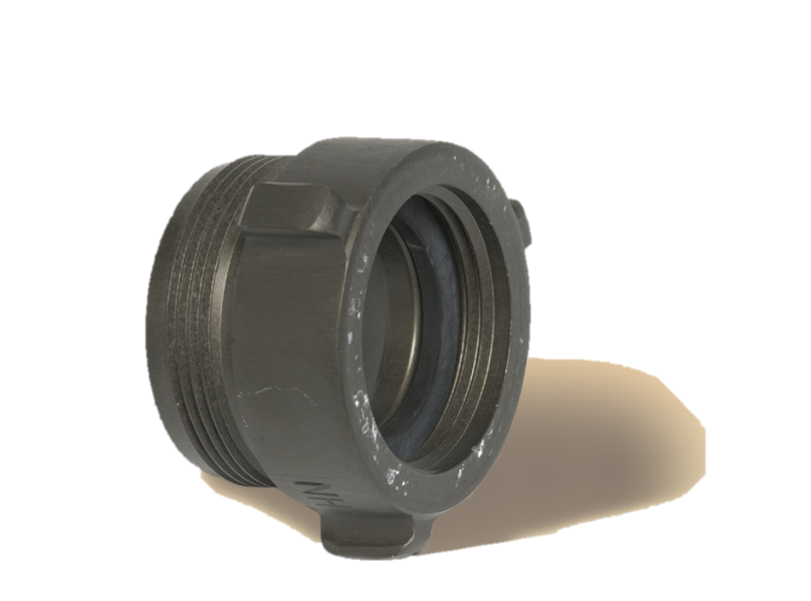
Aumento

Slide 14
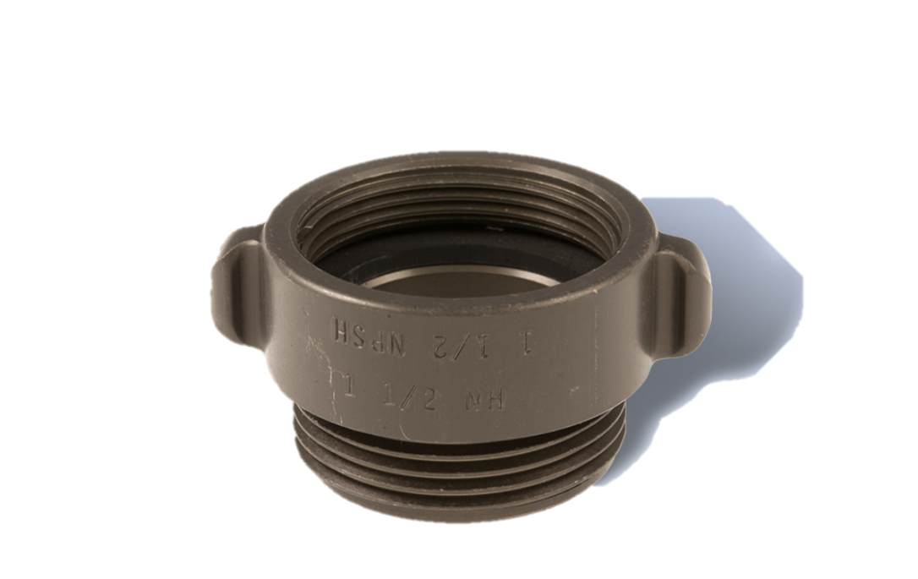
Adaptador de cuerda o rosca

Slide 15
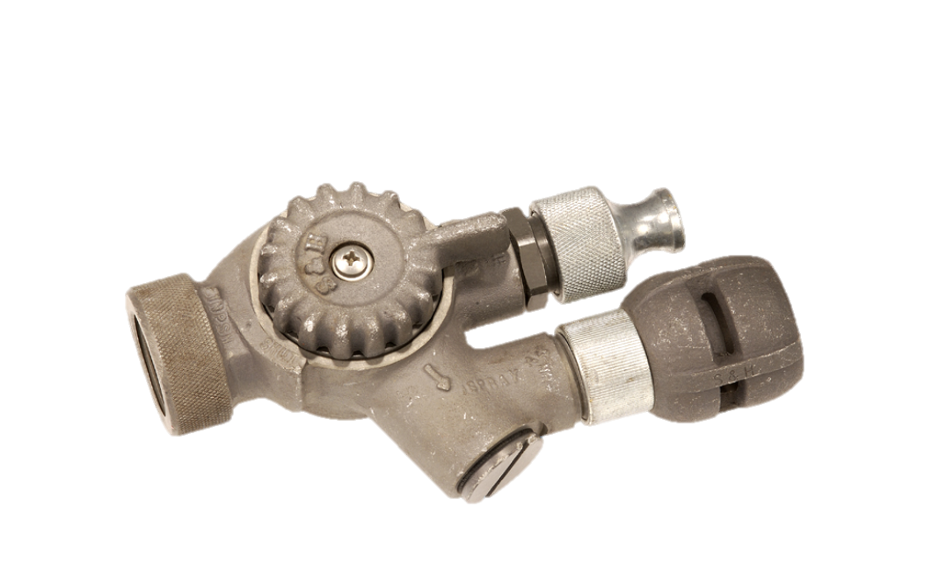
Boquilla de combinación de dos puntas (Boquilla forestal)

Slide 16
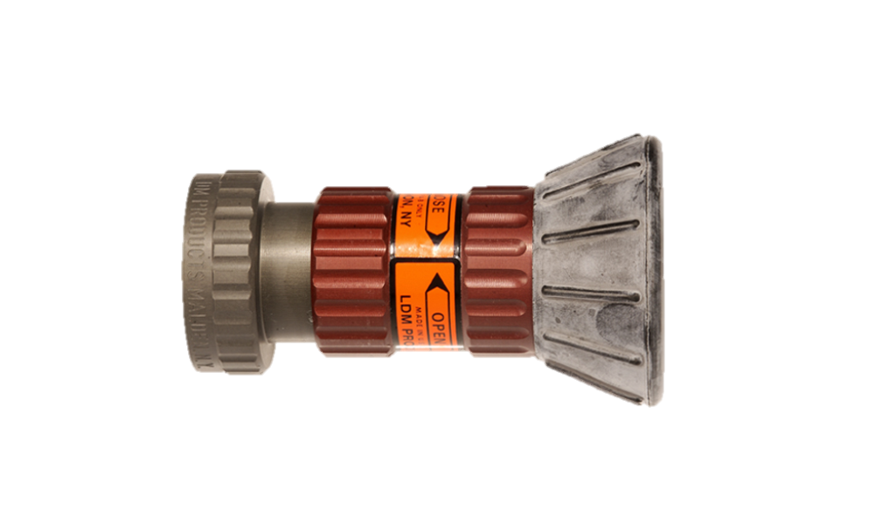
Boquilla de barril de combinación ajustable

Slide 17
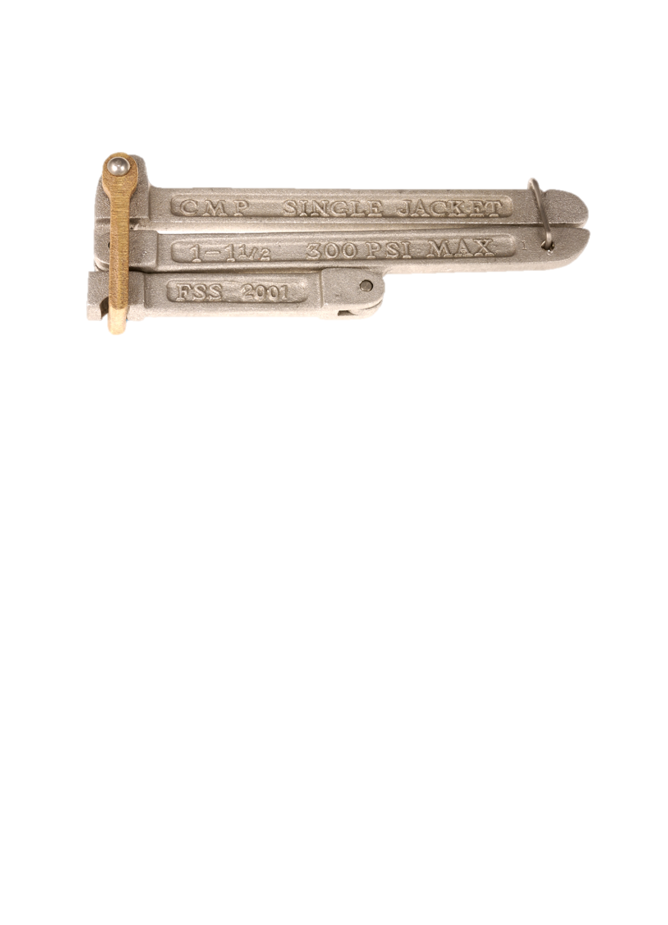
Estrangulador de Manguera

Slide 18
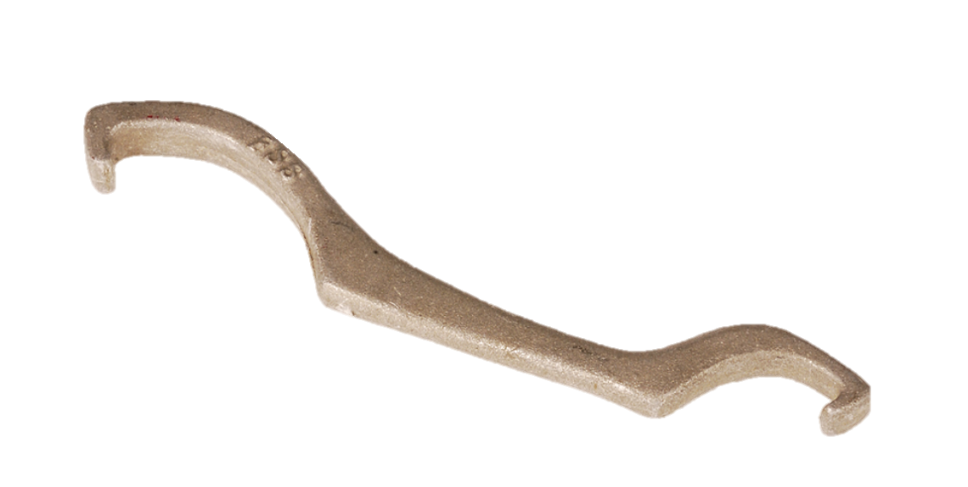
Llave pata de cabra

Slide 19
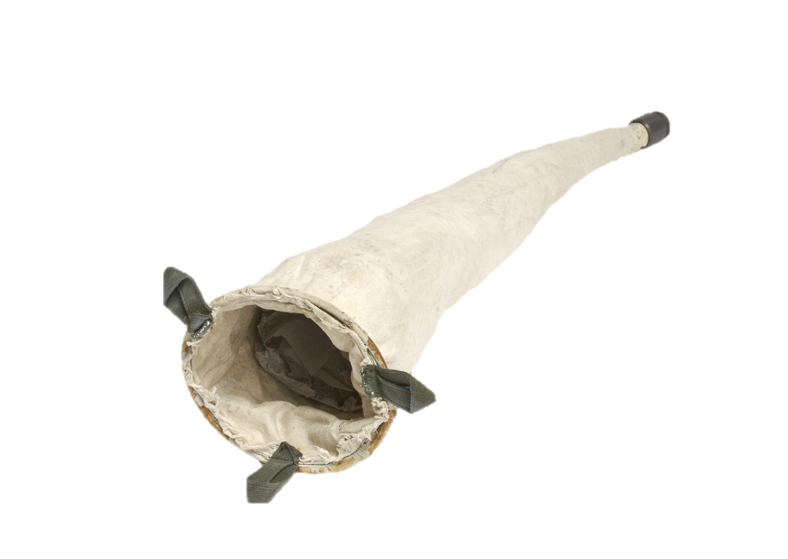
Calcetín de gravedad

Slide 20
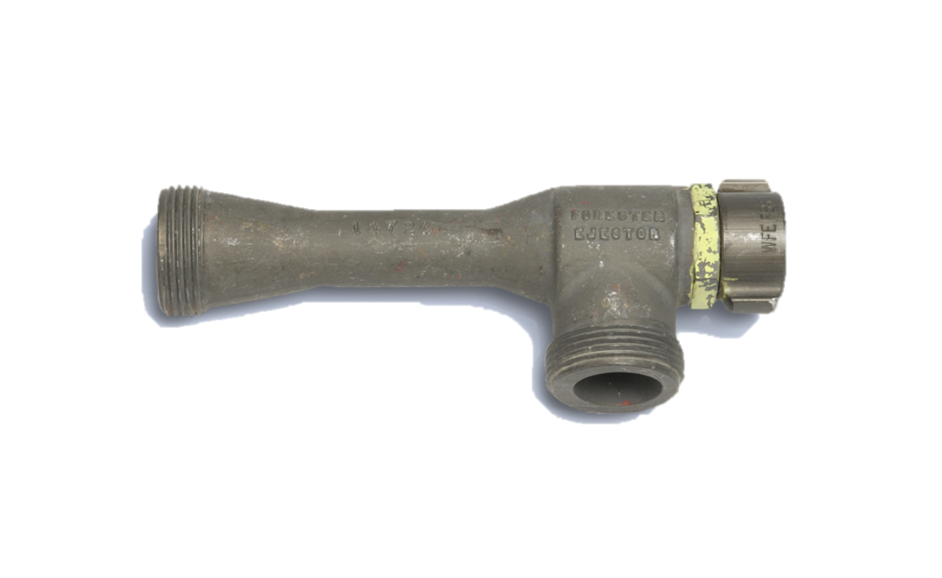
Eyector

Slide 21
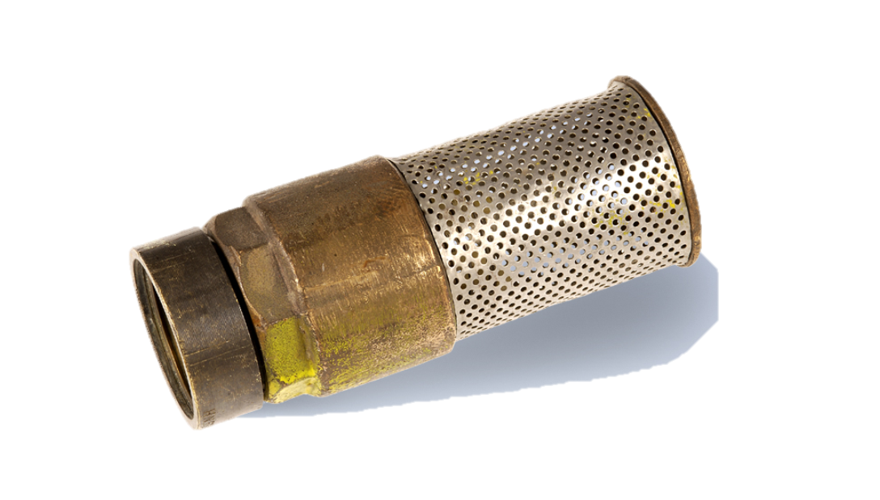
Filtro/Pichancha

Slide 22
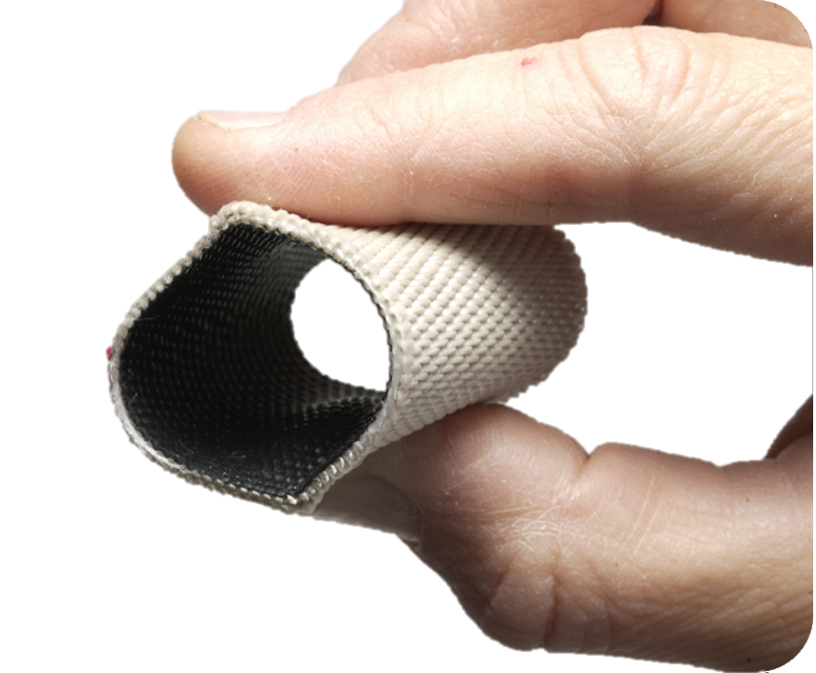
Manguera de cubierta de algodón-sintético con forro de hule

Slide 23
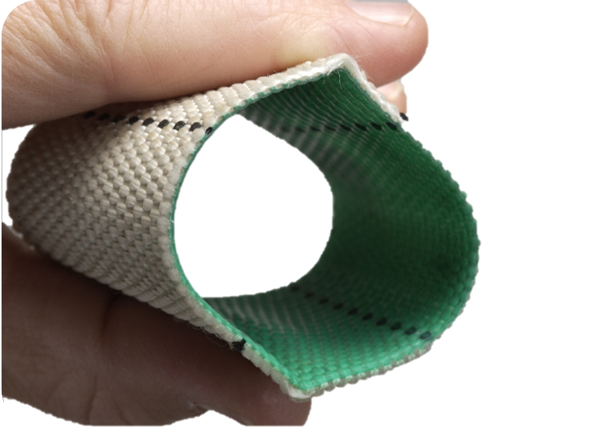
Manguera de cubierta y forro sintético

Slide 24
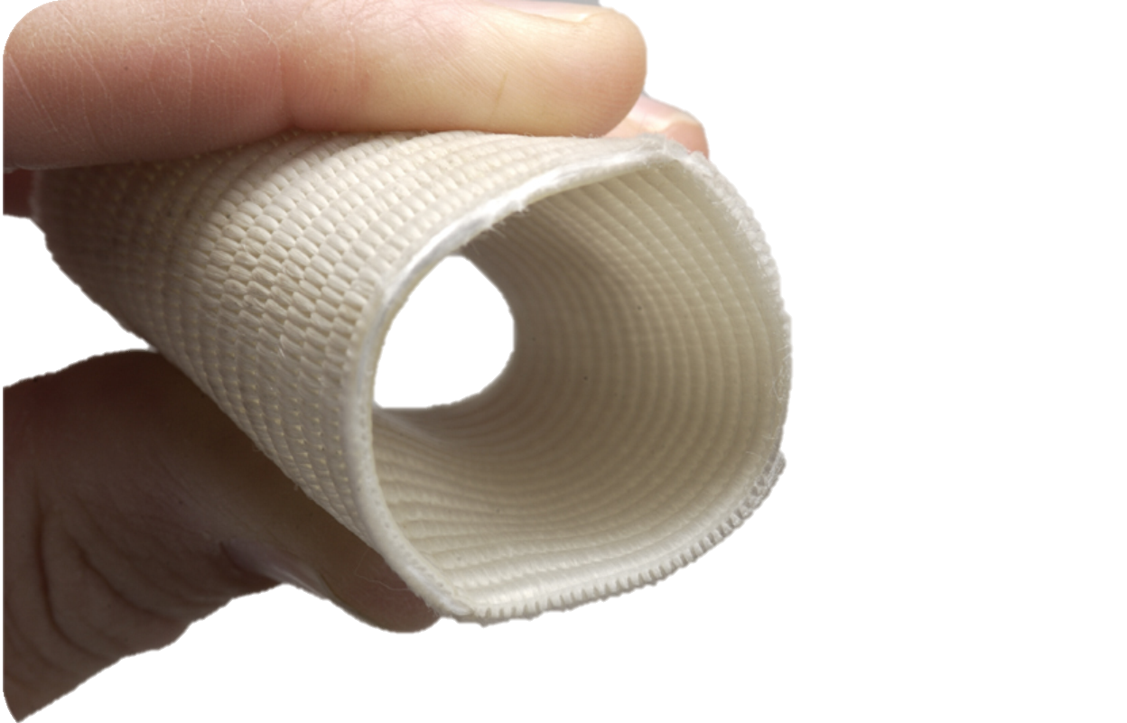
Manguera húmeda sin forro

Slide 25
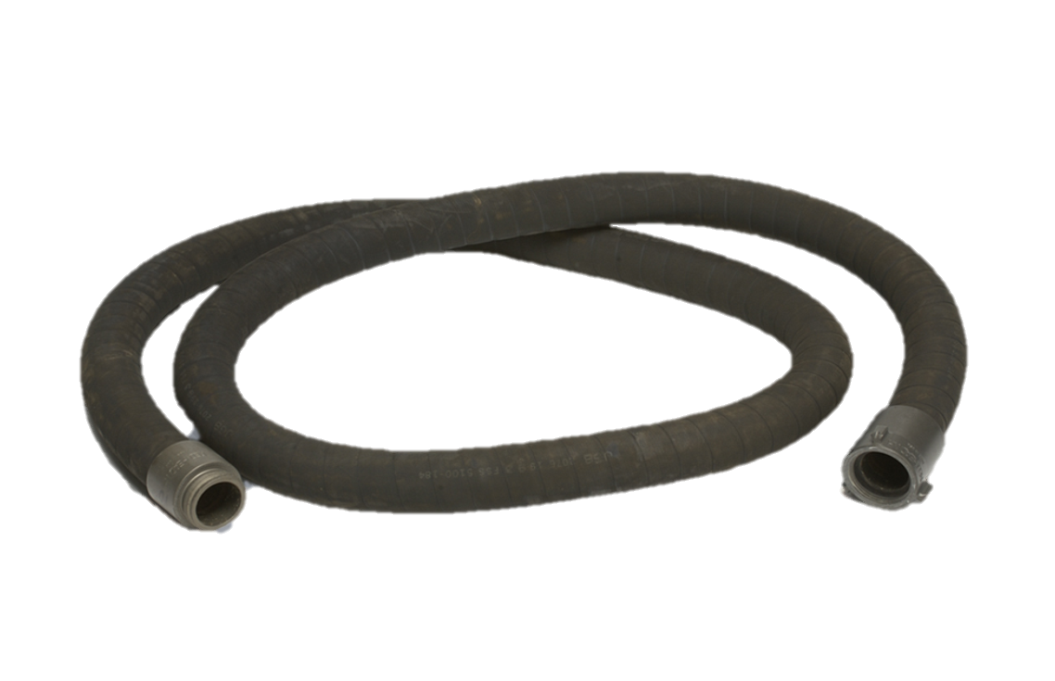
Manguera de succión

Slide 26
Prueba de accesorios y mangueras
Identifique correctamente las siguientes fotografías:

Slide 27
Cople doble macho

Slide 28
Válvula “T” de Línea de Manguera

Slide 29
Filtro/Pichancha

Slide 30
Válvula check y sangrado

Slide 31
Eyector

Slide 32
Reductor

Slide 33
Cople de doble hembra

Slide 34
Adaptador de cuerda o rosca

Slide 35
Conexión Siamesa

Slide 36
Tapa

Slide 37
Válvula de Alivio de Presión

Slide 38
Válvula “Y”

Slide 39
Calcetín de gravedad

Slide 40
Estrangulador de Manguera

Slide 41
Llave pata de cabra

Slide 42
Prueba de accesorios y mangueras (cont.)
¿Son los siguientes enunciados verdaderos o falsos?
Lino, algodón, lana y hule son todos materiales utilizados en fabricar mangueras.
Falso
2. Las Válvulas de alivio de presión están recomendadas en bombas centrífugas.
Verdadero

Slide 43
Prueba de accesorios y mangueras (cont.)
3. Los adaptadores conectan dos unidades de diferente rosca o cuerda.
Verdadero
4. Los aumentos se utilizan para conectar de un tamaño mayor a uno más pequeño.
Falso
5. Las rondanas o empaques no son necesarias en los extremos hembra de todas las conexiones.
Falso

